Slide 1

第3单元 顺序结构

Slide 2
摘要
3.1 算法与结构化程序设计
  3.1.1 什么是算法
  3.1.2 算法与流程图
  3.1.3 结构化程序设计及原则
3.2 C语言语句
3.3 字符输入与输出
  3.3.1 字符输入函数
  3.3.2 字符输出函数
3.4 格式化输入与输出
  3.4.1 格式化输入函数
  3.4.2 格式化输出函数
实例分析与实现

Slide 3
3.1 算法与结构化程序设计
3.1.1 什么是算法

Slide 4

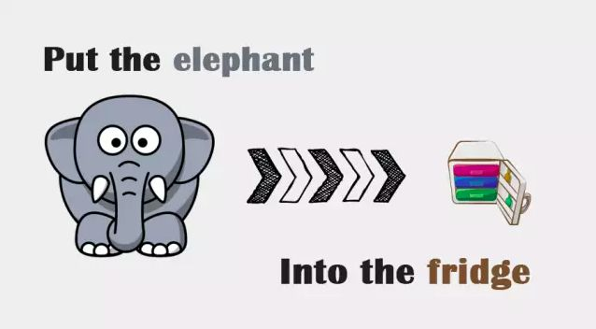
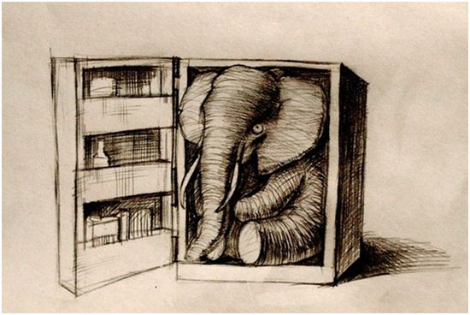
算法-Algorithm
把大象装进冰箱需要几个步骤？
第一步：把冰箱门打开；
第二步：把大象放进冰箱；
第三步：把冰箱门关上。

Slide 5
做任何事情都有一定的步骤。为解决一个问题而采取的方法和步骤，就称为算法。
算法-Algorithm
计算机算法可分为两大类：
数值运算算法
非数值运算算法

Slide 6
算法-Algorithm
例：求1×2×3×4×5。
求1×3×5×7×9×11 ?
S1：先求1×2，得到结果2。
S2：将步骤1得到的乘积2再乘以3，得到结果6。
S3：将6再乘以4，得到结果24。
S4：将24再乘以5，得到结果120。
S1: 使t=1
S2: 使i=2
S3: 使t×i, 乘积仍然放在在变量t中
S4: 使i的值+1，即i+1→i
S5: 如果i≤5, 返回重新执行步骤S3以及其后的S4和S5；否则，算法结束。
S1: 1→t
S2: 3→i
S3: t×i→t
S4: i+2→t
S5:若i≤11, 返回S3，否则，结束。

Slide 7
算法-Algorithm
C语言算法的特性
有穷性
有效性
有零个或多个输入
确定性
有一个或多个输出

Slide 8
3.1 算法与结构化程序设计
3.1.2 算法与流程图

Slide 9
算法与流程图
用流程图表示算法：
起止框
输入输出框
判断框
处理框
流程线
连接点

Slide 10
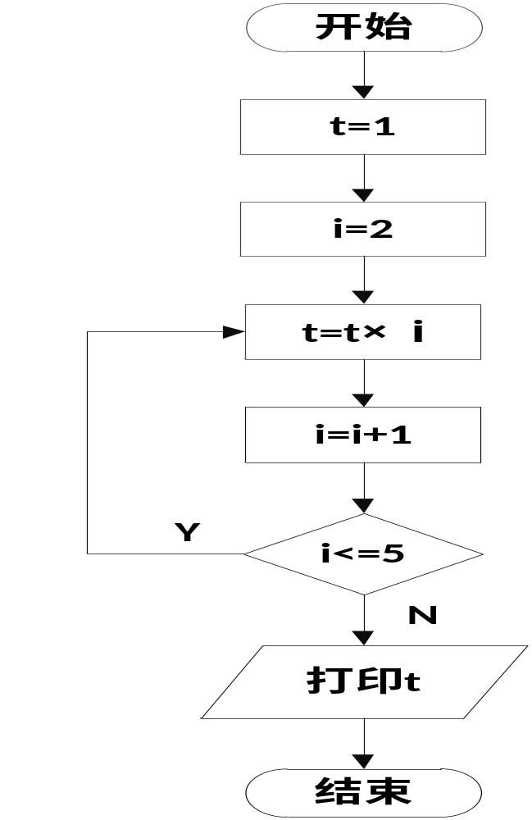
算法与流程图
【例3.2】将例3.1求5!的算法用流程图表示。

Slide 11
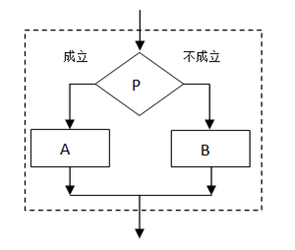
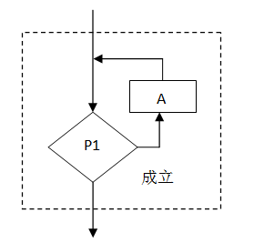
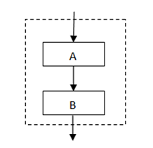
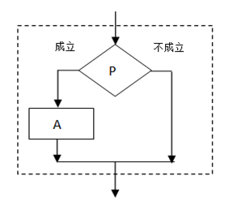
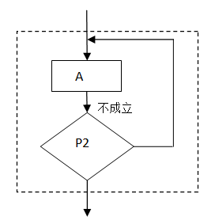
算法与流程图
三种基本结构和改进的流程图
顺序结构 选择结构 循环结构
只有一个入口；
只有一个出口；
结构内的每一部分都有机会被执行到；
结构内不存在“死循环”。

Slide 12
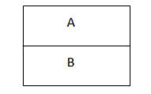
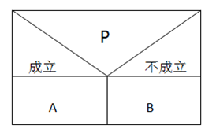
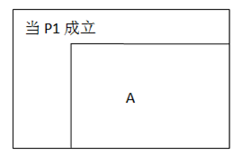
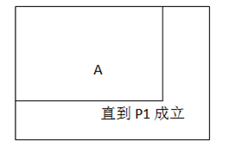
算法与流程图
用N-S流程图表示算法
顺序结构 选择结构 循环结构

Slide 13
3.1 算法与结构化程序设计
3.1.3 结构化程序设计及原则

Slide 14
结构化程序设计及原则
最早由迪杰斯特拉在1965年提出
一个程序的任何逻辑问题都可由顺序、选择、循环三
种基本控制结构构造
结构化程序中的任意基本结构都具有唯一入口和唯一出口，
且程序不会出现死循环
在程序的静态形式与动态执行流程之间具有良好的对应关系

Slide 15
结构化程序设计及原则
三种基本的程序结构：
顺序结构
选择结构
循环结构

Slide 16
结构化程序设计及原则
结构化程序设计的原则：
自顶向下
逐步细化
模块化设计
限制使用goto语句

Slide 17
3.2 C语言语句

Slide 18
C语言语句
C程序的基本组成
源文件1
源文件2 函数1 说明部分
...... 函数2 可执行部分 — 语句
源文件i ......
...... 预编译命令
源文件n
C程序

Slide 19
C语言语句
语句是C程序的基本组成成分。
语句能完成特定操作，语句的有机组合能实现指定的计算处理功能。
语句最后必须有一个分号，分号是C语句的组成部分。

Slide 20
C语句的分类
表达式语句
运算符、常量、变量等可以组成表达式。表达式语句由一个表达式加一个分号构成 。
其一般形式为：表达式；
执行表达式语句就是计算表达式的值
例如： a=5 是一个赋值表达式，而
a=5; 是一个赋值语句。

Slide 21
C语句的分类
例如：
if( a>b )
max=a;
else
max=b;
流程控制语句
C语言中控制程序流程的语句有三类，共9种语句。
  选择语句：选择语句有if语句和switch语句两种
  循环语句：循环语句有for、while和do_while三种
  转移语句：转移语句有break，continue，return和 goto四种
例如：
for( i=1; i<10; i++ )
printf (" %d ", i );
例如：
for( i=1; i<10; i++ )
{ printf (" %d ", i );
if(i==5) break;
}

Slide 22
C语句的分类
函数调用语句
由一个函数调用加一个分号构成，
例如：printf(" This is a C statement. ");

Slide 23
C语句的分类
复合语句
用一对大括号括起一条或多条语句，称为复合语句。
注意：复合语句只视为一条语句，复合语句的“}”后面不能出现分号，而“}”前复合语句中最后一条语句的分号不能省略。
例如：{ t=a; a=b;b=t; } ; {t=a; a=b;b=t } 均是错误的,
{t=a; a=b; b=t; } 则为正确的复合语句。

Slide 24
C语句的分类
空语句
空语句由一个分号组成，它表示什么操作也不做。
例如： ;

Slide 25


C语言的输入输出
第1步：数据输入
第2步：数据处理
第3步：数据输出

Slide 26
C语言的输入输出
为了实现输入和输出功能，在C语言的库函数中提供了一组输入输出函数。
使用标准输入输出库函数时要用到“stdio.h”文件，因此源文件开头应有以下预编译命令：
#include<stdio.h> 或 #include"stdio.h"

Slide 27
3.3 字符输入与输出
3.3.1 字符输入函数

Slide 28
字符输入函数getchar( )
getchar( )函数的功能是从键盘上输入一个字符。
其一般形式为： getchar( );
通常把输入的字符赋给一个字符变量，构成赋值语句。
例如：
char c;
c=getchar( );

Slide 29
字符输入函数getchar( )
【例】输入单个字符。
#include<stdio.h>
int main( )
{ char c;
printf("input a character\n");
c=getchar( );
putchar(c);
return 0; }

Slide 30
字符输入函数getchar( )
使用getchar( )函数时应注意以下几点：
getchar( )函数只能接受单个字符，输入数字也按字符处理。
输入多于一个字符时，只接收第一个字符。
使用本函数前必须包含头文件“stdio.h”

Slide 31
3.3 字符输入与输出
3.3.2 字符输出函数

Slide 32
字符输出函数putchar( )
putchar（） 函数是字符输出函数，其功能是在显示器上输出单个字符。
其一般形式为： putchar(c)
其中，c可以是被单引号引起来的单个字符，可以是介于0~127之间的一个十进制整型数，也可以是一个字符型变量。
例如： putchar('A'); /*输出大写字母A*/
putchar(66); /*输出大写字母B*/
putchar(x); /*输出字符变量x的值*/

Slide 33
字符输出函数putchar( )
【例】输出单个字符。
#include<stdio.h>
int main( )
{
char a='B',b='o',c='k';
putchar(a);putchar(b);putchar(b);putchar(c);putchar('\t');
putchar(a);putchar(b);
putchar('\n');
putchar(b);putchar(c);
return 0;
}

Slide 34
字符输出函数putchar( )
用putchar（）函数可以输出控制字符。
例如：
putchar(‘\n’) /*换行'*/
putchar('\101') /*输出字符'A'*/
putchar('\'') /*输出字符' */
putchar(‘\t’) /*跳制表域*/

Slide 35
3.4 格式化输入与输出
3.4.1 格式化输入函数

Slide 36
scanf( )函数的使用
地址是由地址运算符“&”后跟变量名组成的
scanf函数的调用形式：
scanf(格式控制字符串，地址表列);
格式控制字符串的作用是根据特定的格式接收用户输入
例如：&a, &b 分别表示变量a和变量b 的地址。

Slide 37
scanf( )函数的使用
【例】用scanf函数输入数据。
#include <stdio.h>
int main( )
{ int a,b,c;
printf("input a,b,c\n");
scanf("%d%d%d",&a,&b,&c);
printf("a=%d,b=%d,c=%d",a,b,c);
return 0;
}

Slide 38
scanf( )函数常用格式控制符
格式字符串的一般形式为：
%[*][输入数据宽度][长度]类型
格式字符 | 说明
d,i | 用来输入有符号的十进制整数
u | 用来输入无符号的十进制整数
o | 用来输入无符号的八进制整数
x,X | 用来输入无符号的十六进制整数
c | 用来输入单个字符
s | 用来输入字符串，将字符串送到一个字符数组中，在输入时以非空白字符开始，以第一个空白字符结束。字符串以串结束标志'\0'作为其最后一个字符
f | 用来输入实数，可以用小数形式或指数形式输入
e,E,g,G | 与f作用相同，e与f、g可以互相替换
字符 | 功能说明
l | 用于输入长整型数据以及双精度型数据
h | 用于输入短整型数据
域宽 | 指定输入数据所占宽度，域宽应为正整数
* | 表示本输入项在读入后不赋给相应的变量

Slide 39
scanf( )函数常用格式控制符
【例】scanf(“%3d%3d”,&a,&b);
输入：123456
变量a,b的值分别是多少？
【例】scanf("%2d %*3d %2d",&a,&b);
输入： 12□345□67
变量a,b的值分别是多少？

Slide 40
scanf( )函数常用格式控制符
在使用scanf函数时还须注意以下几点：
① scanf中要求给出变量地址，如给出变量名则会出错。
例如： int a;
scanf(“%d”,a); // 错误的
scanf(“%d”,&a); // 正确的

Slide 41
scanf( )函数常用格式控制符
在使用scanf函数时还须注意以下几点：
②在输入多个数值数据时，若格式控制串中没有非格式字符作输入数据之间的间隔，则可用空格，TAB或回车作间隔。
例如： int a,b,c; //令a=5,b=6,c=7
scanf(“%d%d%d”,&a,&b,&c);
输入：5 6 7 或
5 6 7 或
5
6
7

Slide 42
scanf( )函数常用格式控制符
在使用scanf函数时还须注意以下几点：
③在输入字符数据时，若格式控制串中无非格式字符，则认为所有输入的字符均为有效字符。
例如：scanf("%c%c%c",&a,&b,&c);
输入1：o p q
输入2：opq
结果是多少？？

Slide 43
scanf( )函数常用格式控制符
在使用scanf函数时还须注意以下几点：
④如果在格式控制字符串中加入空格作为间隔，则输入时各数据之间可加空格。
例如：scanf("%c %c %c",&a,&b,&c);
输入：m n k 时，a=m,b=n,c=k

Slide 44
scanf( )函数常用格式控制符
在使用scanf函数时还须注意以下几点：
⑤如果格式控制字符串中有非格式字符则输入时也要输入该非格式字符。
例如：scanf("%d,%d,%d",&a,&b,&c);
输入：8,9,10
例如：scanf(“a=%d,b=%d,c=%d",&a,&b,&c);
输入：a=8,b=9,c=10

Slide 45
scanf( )函数常用格式控制符
在使用scanf函数时还须注意以下几点：
⑥如输入的数据与输出的类型不一致时，虽然编译能够通过，但结果将不正确。

Slide 46
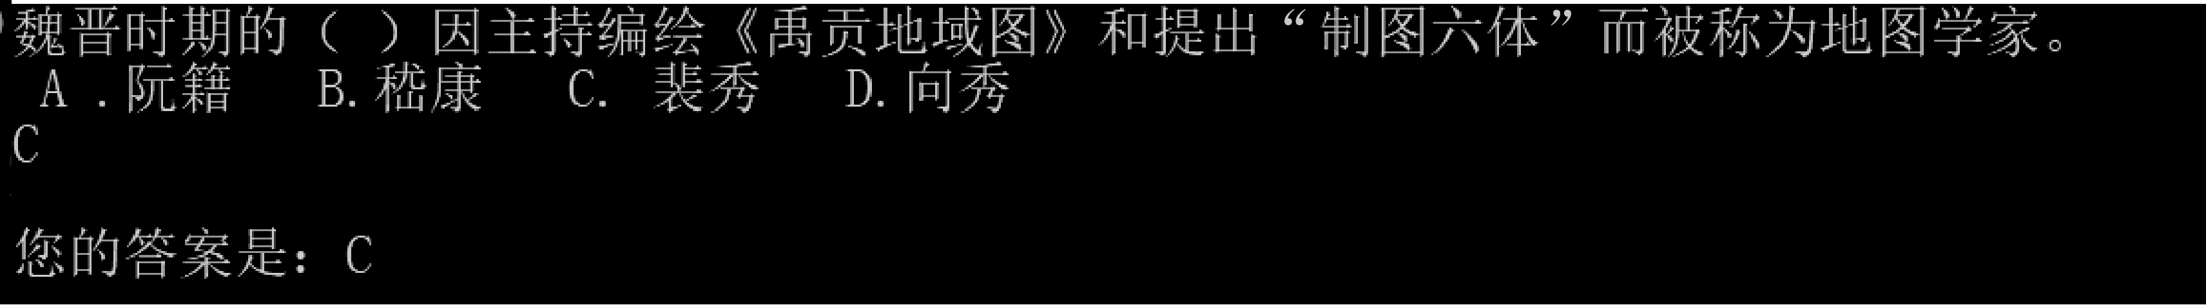
scanf( )函数常用格式控制符
【例】为提高学生们对中华文化的学习热情，某班级特举办“学习强国”答题竞赛。请编程模拟答题过程。
例如：“魏晋时期的（ ）因主持编绘《禹贡地域图》和提出“制图六体”而被称为地图学家。
A．阮籍 B．嵇康 C．裴秀 D．向秀
“您的答案是： ”
分析：分析：通过对C语言输入和输出函数的学习可知，竞赛题目的显示应使用格式化输出函数实现；题目答案的输入应使用格式化输入函数实现。

Slide 47
3.4 格式化输入与输出
3.4.2 格式化输出函数

Slide 48
printf( )函数的使用
printf( ) 函数的调用形式：
printf( 格式控制字符串, 输出项表) ;
功能：按格式控制字符串中的格式依次输出输出项表中的各输出项。

Slide 49
printf( )函数的使用
格式控制字符串是用来说明各输出项的输出格式。
输出项表列出要输出的项（常量、变量或表达式），各输出项之间用逗号分开。
若输出项表不出现，且格式字符串中不含格式信息，则输出的是格式字符串本身。

Slide 50
printf( )函数的使用
实际调用printf( )函数时有两种形式：
形式1： printf(字符串) ;
功能：按原样输出字符串。
例如：printf("How are you\n");
输出：How are you并换行。

Slide 51
printf( )函数的使用
形式2：printf(格式控制字符串，输出项表 ) ;
功能：按格式控制字符串中的格式依次输出输出项表中的各输出项。
例如：printf("r=%d,s=%f\n",2,3.14*2*2);
输出：r=2,s=12.560000。

Slide 52
printf( )函数的使用
格式字符串中有两类字符：
①非格式字符
非格式字符（或称普通字符）一律按原样输出。
如：上例中的"r="和"s="等。
②格式字符
格式字符的形式：%[附加格式说明符] 格式字符
如：%d，%10.2f 等。

Slide 53
printf( )函数常用格式控制符
常用的格式字符：
d格式符：用来输出十进制整数。有以下几种用法：
格式控制符 | 功能 | 举例
%d | 按十进制整型数据的实际长度输出 | int a=5;printf(“%d”,a); 输出结果为：5
%md | m为指定的输出字段的宽度。如果数据的位数小于m，则左端补以空格，若大于m，则按实际位数输出 | printf("%4d,%4d",a,b); 若a=123，b=12345，则输出结果为：□123，12345
%ld | 输出长整型数据 | long a=123456; printf("%8ld",a ); 输出结果为：□□123456

Slide 54
printf( )函数常用格式控制符
常用的格式字符：
o格式符：以八进制整数形式输出。
例如：
int a=-1; printf("%d,%o",a,a);
-1在内存单元中的存放形式（以补码形式存放）如下：
输出结果为：-1, 37777777777
1 | 1 | 1 | 1 | 1 | 1 | 1 | 1 | 1 | 1 | 1 | 1 | 1 | 1 | 1 | 1 | 1 | 1 | 1 | 1 | 1 | 1 | 1 | 1 | 1 | 1 | 1 | 1 | 1 | 1 | 1 | 1

Slide 55
printf( )函数常用格式控制符
常用的格式字符：
x格式符：以十六进制数形式输出整数。
例如：
int a=-1; printf("%x,%o,%d" ,a,a,a);
输出结果为： ffffffff, 37777777777,-1
1 | 1 | 1 | 1 | 1 | 1 | 1 | 1 | 1 | 1 | 1 | 1 | 1 | 1 | 1 | 1 | 1 | 1 | 1 | 1 | 1 | 1 | 1 | 1 | 1 | 1 | 1 | 1 | 1 | 1 | 1 | 1

Slide 56
printf( )函数常用格式控制符
常用的格式字符：
c格式符：用来输出一个字符。
例如：
char c='a';
printf("%c",c);
输出结果为： a

Slide 57
printf( )函数常用格式控制符
【小提示】
一个整数，只要它的值在0～255范围内，也可以用"%c"使之按字符形式输出；反之，一个字符数据也可以用整数形式输出。

Slide 58
printf( )函数常用格式控制符
【例3.6】用printf函数输出数据。
#include <stdio.h>
int main( )
{
int a=88,b=89;
printf("%d %d\n",a,b);
printf("%d,%d\n",a,b);
printf("%c,%c\n",a,b);
printf("a=%d,b=%d",a,b);
return 0;
}

Slide 59
printf( )函数常用格式控制符
常用的格式字符：
s格式符：用来输出一个字符串。
格式控制符 | 功能
%s | 输出一个字符串
%ms | 输出的字符串占m列，如字符串本身长度大于m，则突破m的限制，将字符串全部输出。若串长小于m，则左补空格
%-ms | 如果串长小于m，则在m列范围内，字符串向左靠，右补空格
%m.ns | 输出占m列，但只取字符串中左端n个字符。这n个字符输出在m列的右侧，左补空格
%-m.ns | m、n含义同上，n个字符输出在m列范围的左侧，右补空格。如果n>m,则m自动取n值，即保证n个字符正常输出

Slide 60
printf( )函数常用格式控制符
【例3.7 】s格式符的使用。
#include <stdio.h>
int main()
{
printf("%3s,%7.2s,%.4s,%-5.3s\n","CHINA","CHINA",
"CHINA","CHINA");
return 0;
}

Slide 61
printf( )函数常用格式控制符
常用的格式字符：
f格式符：用来输出实数（包括单、双精度），以小数形式输出。
格式控制符 | 功能
%f | 不指定字段宽度，由系统自动指定，整数部分全部输出，并输出6位小数
%m.nf | 指定输出的数据共占m列，其中有n位小数。如果数值长度小于m，则左补空格
%-m.nf | 与%m.nf基本相同，只是使输出的数值向左端靠齐，右端补空格
%lf | 输出双精度类型数据

Slide 62
printf( )函数常用格式控制符
【例3.8 】f格式符的使用。
#include <stdio.h>
int main( )
{
float x,y;
x=111111.111; y=222222.222;
printf("%f\n",x+y);
return 0;
}

Slide 63
printf( )函数常用格式控制符
【例3.10】求半径为8的圆周长和圆面积。
分析：
（1）定义圆半径r，圆周率可定义为符号常量PI，圆周长变量c和面积变量area；
（2）根据圆周长和面积公式计算c和area的值；
（3）输出计算结果。

Slide 64
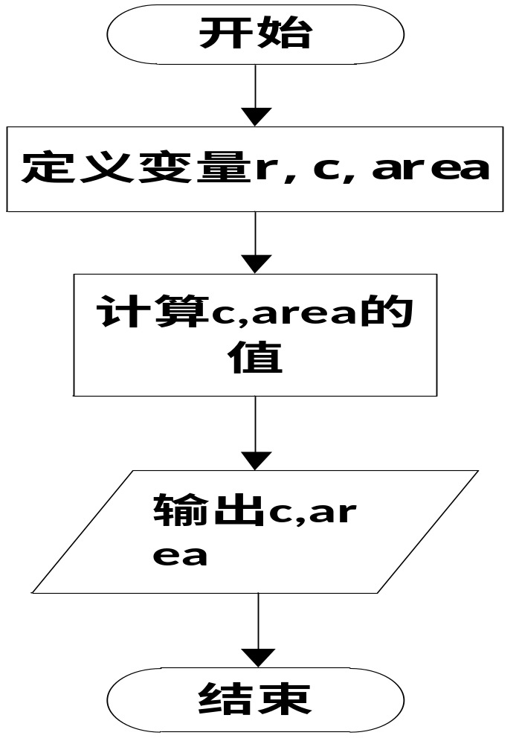
printf( )函数常用格式控制符
【例3.10】求半径为8的圆周长和圆面积。
流程图：

Slide 65
实 例 分 析 与 实 现

Slide 66
实例分析与实现
【1】《周髀算经》是我国最早的数学著作之一。书中提出了“径一周三”的概念，这样计算的圆周率称为古率。两汉末年的刘歆求出圆周率的值为3.1547。东汉张衡计算出的圆周率为3.1622。三国末年刘徽创造出包含极限思想的“割圆术”，计算出了内接正192边形的周长和面积，得出圆周率为3.14。后来他又计算出圆内接3072边形的周长和面积，得出圆周率为3.1416（3927/1250）。
现编程实现从键盘输入圆的半径r以及圆柱的高h，求圆周长、圆面积、圆球表面积、圆球体积和圆柱体积并输出。输出时要求有文字说明，结果取小数点后2位数字。

Slide 67
实例分析与实现
分析：
（1）定义两个浮点型变量。
（2）根据提示输入两个浮点数，r和h。
（3）根据计算公式，输出圆周长、圆面积、圆球表面积、圆球体积、圆柱体积。
（4）结果保留两位小数，每个结果后换行

Slide 68
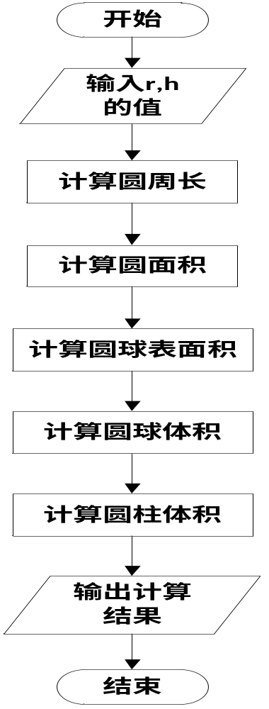
实例分析与实现

Slide 69
实例分析与实现
【2】从键盘输入一个小写字母，把小写字母转换成大写字母进行输出。
分析：
（1）定义字符型变量c1，c2;
（2）小写字母与其对应的大写字母可通过计算ASCII码值得到；
（3）输出对应的大写字母。

Slide 70
The chapter is over!

